Slide 1
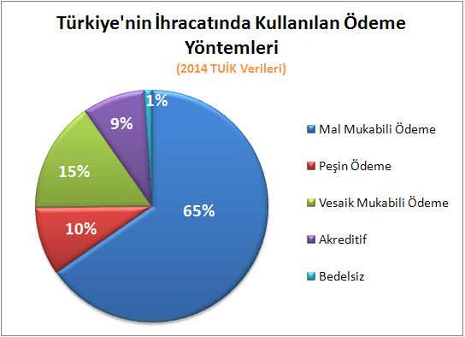
Dış ticarette ÖDEME YÖNTEMLERİ
Fedai UZUN
fedaiuzun@cankaya.edu.tr

Slide 2
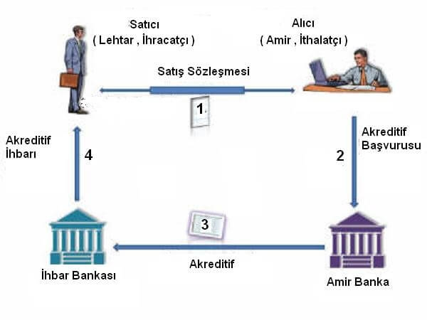

Slide 3
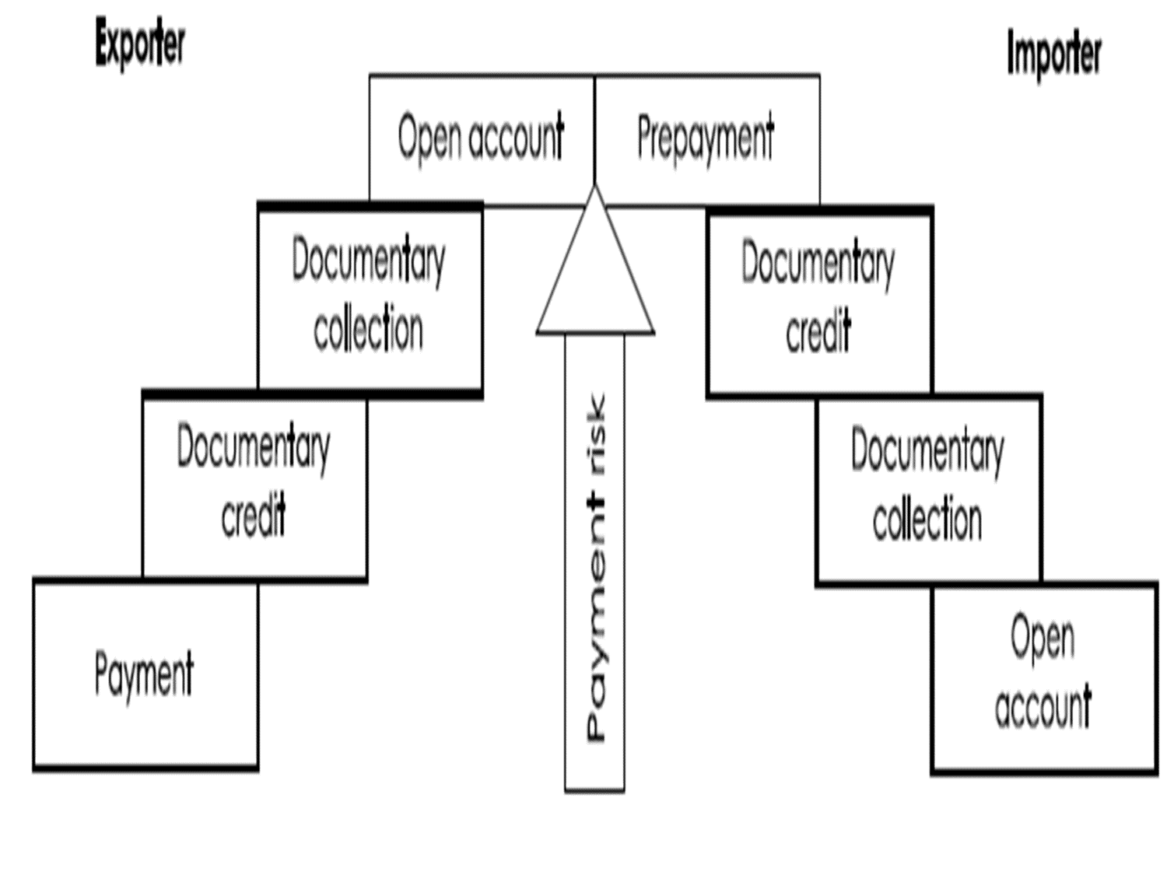

Slide 4
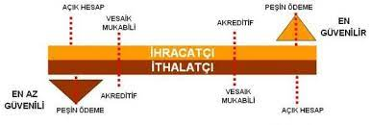

Slide 5
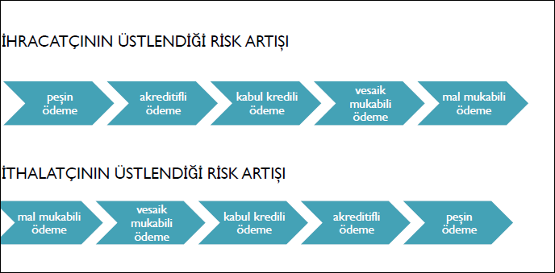

Slide 6
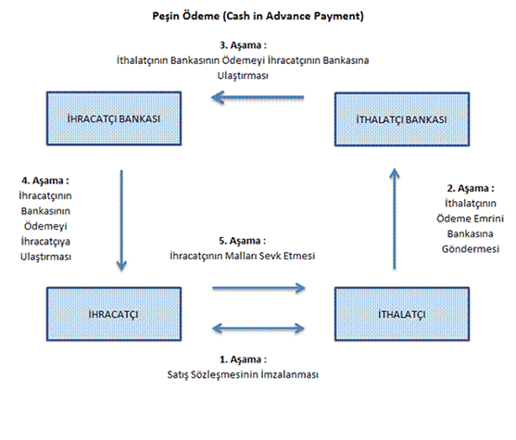
PEŞİN ÖDEME (CASH IN ADVANCE)

Slide 7
AKREDİTİF (LETTER OF CREDIT)
Akreditif Açma Talebi
Kredi
Sözleşme

Slide 9
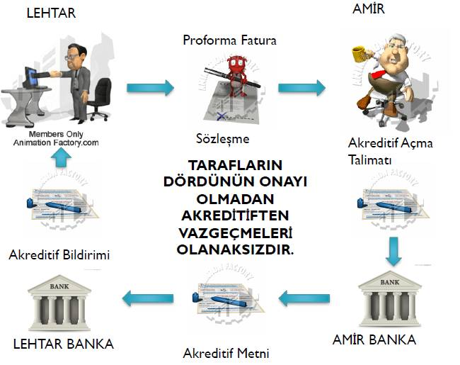

Slide 11
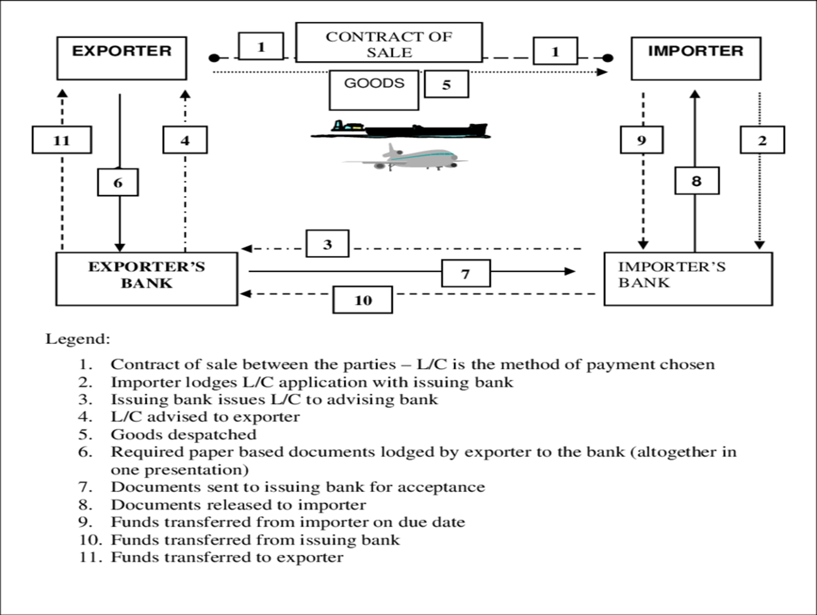
VADELİ AKREDİTİF (DEFERRED L/C)

Slide 12
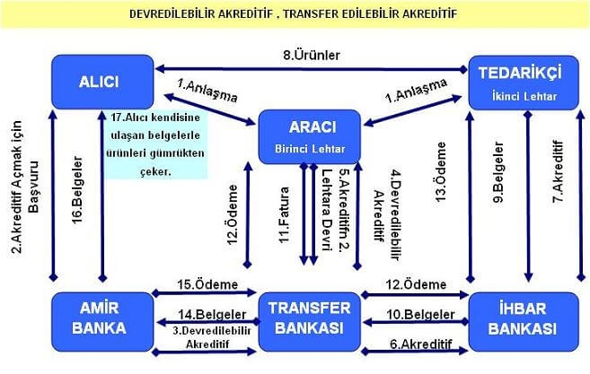
DEREDİLEBİLİR AKREDİTİF (TRANSFERABLE L/LC

Slide 13
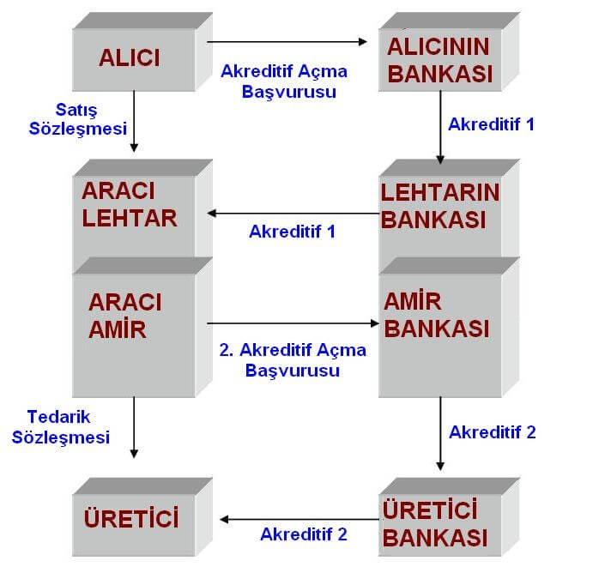
KARŞILIKLI AKREDİTİF(BACKTO BACK L/C)

Slide 14
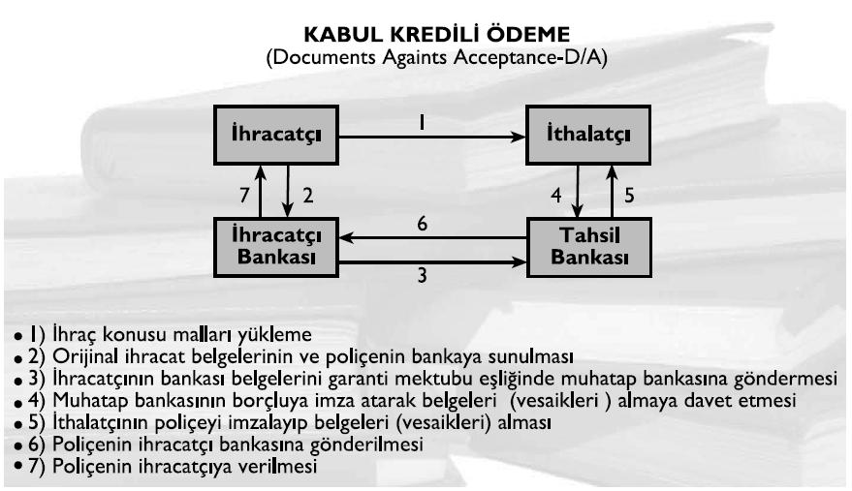

Slide 15
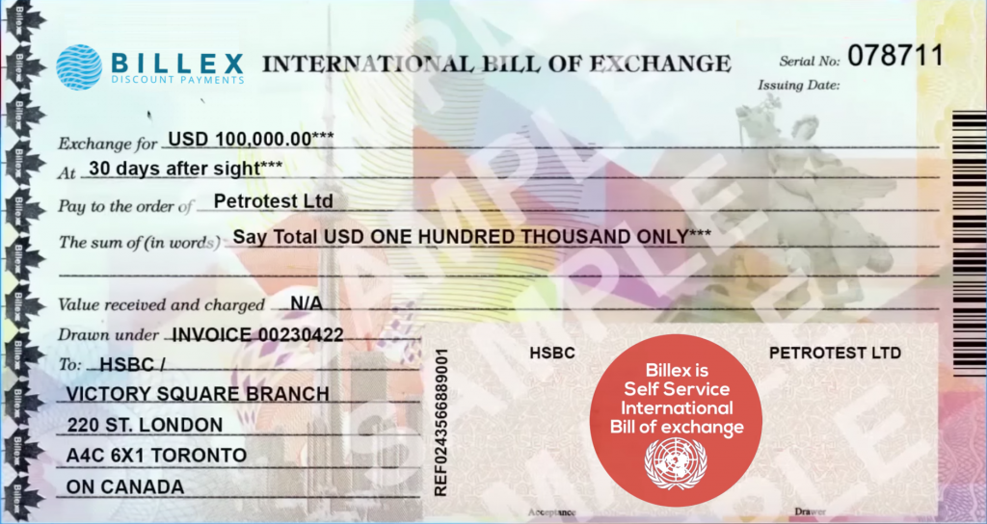

Slide 17
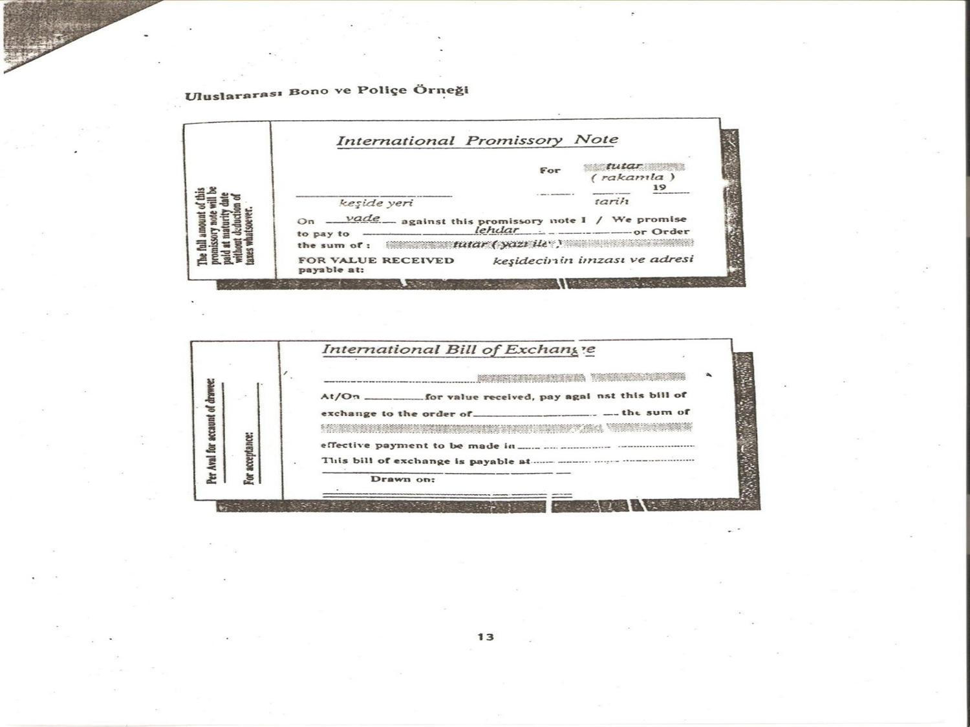

Slide 18
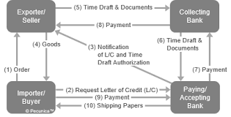
ACCEPTANCE CREDIT (BANKER’S ACCEPTANCE)

Slide 20
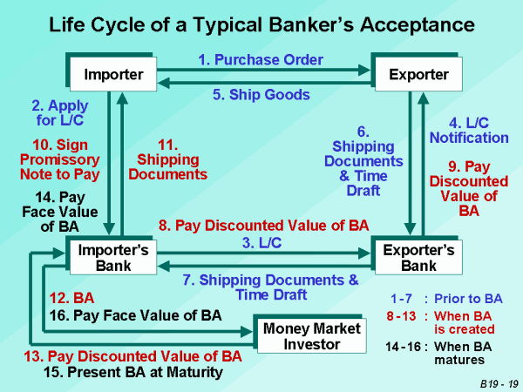

Slide 23
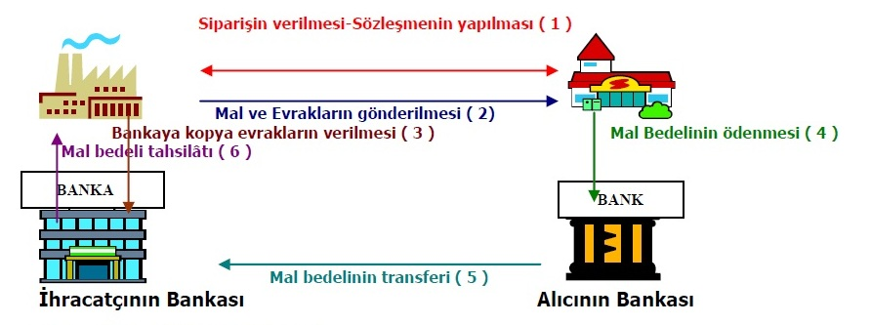
MAL KARŞILIĞI ÖDEME (OPEN ACCOUNT)

Slide 24
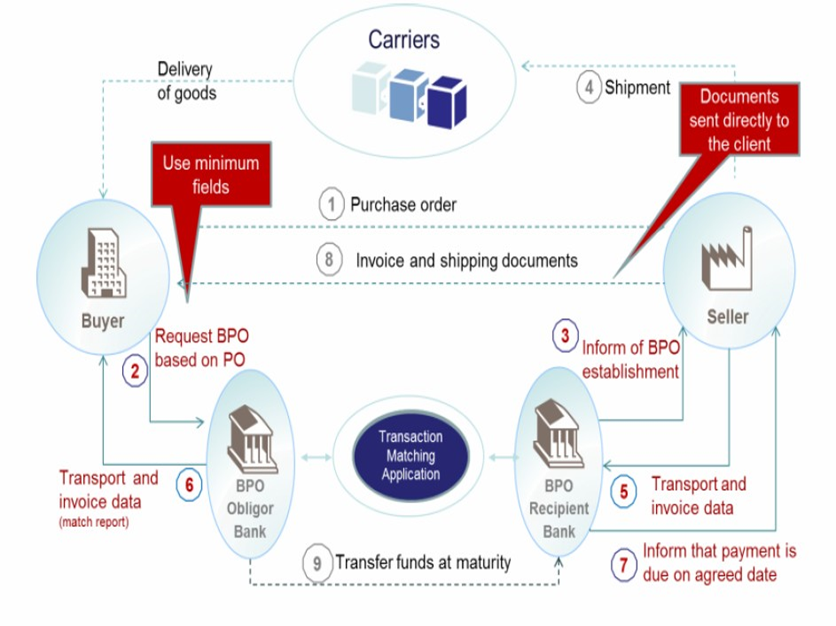
BPO(BANKA ÖDEME YÜKÜMLÜLÜKLERİ

